Slide 1
Закарпатська новела. Творчість Олександра Маркуша, оповідання «Федорова служба».

Slide 2
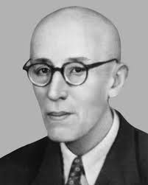
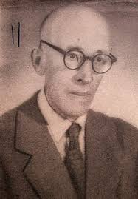
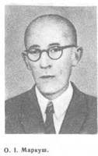
Олександр Іванович Маркуш (1891 – 1971рр.)

Slide 3
Олександр Іванович Маркуш народився 2 листопада 1891 року в Хусті. Після закінчення горожанської школи Олександр вчиться в Учительській семінарії в Мараморош-Сигеті, де навчання велося угорською мовою. Тут особливо виявилося його захоплення літературою, він багато читає класиків угорської, української, російської та західноєвропейської літератури в оригіналах і в перекладах. В останніх класах гімназії бере участь у роботі літературного гуртка, пробує писати вірші, замальовки, сміховинки зі студентського життя.
В 1910 році Олександр Маркуш закінчує учительську семінарію і одержує направлення на роботу в селище Тячів.
В 1923 році його призначають інспектором. Він всього себе віддає культурно-освітній роботі.
З 1922 по 1939 роки видавав і редагував журнал «Наш рідний край». Займався збиранням народної творчості, зокрема видав «Підкарпатські народні казки», написав більше 20 підручників. Серед них такі, як «Рідне слово», «Підручник української мови для угорських шкіл», «Нова Європа», «Далеким світом» та інші.

Slide 4
У 1921 році розпочав і свою літературну діяльність, друкуючи оповідання в різних газетах, альманахах, календарях. Окремим виданням вийшла книжка «Виміряли землю» (1925)р., «Чужі краї – чужі люди» (1932р.), «По всіх царствах природи» (1932р.).
У березні 1939 року, коли угорські фашисти окупували Закарпаття,
О. Маркуша звільняють з роботи, заарештовують і нищать його бібліотеку. Згодом письменника випустили під суворий жандармський нагляд.
Довгий час Маркуш перебуває без роботи. Він перебирається в Хуст, до сина. Розрадою в ці важкі часи стала художня творчість.
В 1955 році Олександра Маркуша було прийнято до Спілки письменників УРСР. Він продовжує свою літературну діяльність. У цей період були надруковані такі книги, як «Марамороські оповідання» (1956р.), повість «Мрійники» (1961р.), «Лист матері» (1963р.), «Світанок Тисі усміхнувся» (1966р.) та інші.
Помер Олександр Іванович Маркуш 27 жовтня 1971 року. Похований в Хусті на Замковій горі.

Slide 5
Новела (іт. novella, від лат. novellas — новітній) — невели­кий за обсягом прозовий епічний твір про незвичайну життєву подію з несподіваним фіналом, сконденсованою та яскраво вимальованою дією.

Slide 6
Домашнє завдання
Опрацювати презентацію

